Slide 1

Banco de dados
Caio Eduardo do prado Ireno

Slide 2
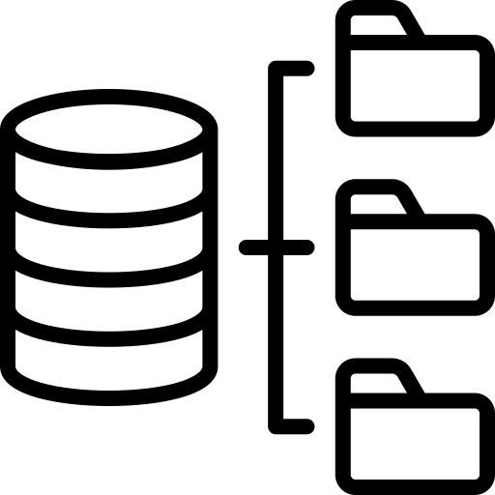
O que é um Banco de Dados?
Um banco de dados é uma coleção organizada de informações - ou dados - estruturadas, normalmente armazenadas eletronicamente em um sistema de computador.
Os dados podem ser facilmente acessados, gerenciados, modificados, atualizados, controlados e organizados. A maioria dos bancos de dados usa a linguagem de consulta estruturada (SQL) para escrever e consultar dados.

Slide 3
Importância dos Bancos de Dados nos Dias de Hoje
Gerenciamento de informações: Os bancos de dados permitem armazenar e gerenciar grandes volumes de informações de maneira organizada, facilitando o acesso, a atualização e a análise dos dados.
Produtividade: Os bancos de dados aumentam a produtividade dos funcionários, automatizando tarefas rotineiras e permitindo o rápido acesso às informações necessárias para realizar suas atividades.
Segurança e conformidade: Bancos de dados bem projetados e gerenciados podem ajudar a garantir a segurança e a privacidade das informações, bem como atender aos requisitos de conformidade regulatória.

Slide 4
Importância dos Bancos de Dados nos Dias de Hoje
Controle de estoque e logística: Os bancos de dados ajudam no gerenciamento de estoques, rastreamento de produtos e planejamento de logística, garantindo que os produtos estejam disponíveis quando necessário e otimizando a cadeia de suprimentos.
Análise e inteligência de negócios: A análise de dados em bancos de dados permite que as empresas identifiquem tendências, padrões e oportunidades de negócios, melhorando a tomada de decisões estratégicas.

Slide 5
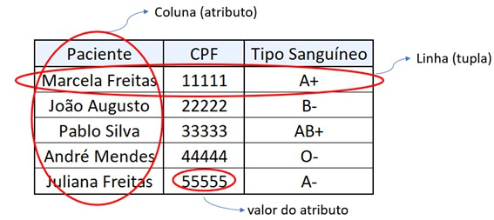
Tipos de bancos de dados
Existem muitos tipos diferentes de bancos de dados. O melhor banco de dados para uma organização específica depende de como a organização pretende usar os dados.
Bancos de dados relacionais
Os bancos de dados relacionais são baseados no modelo relacional. Nesse modelo, os dados são organizados em tabelas com linhas e colunas. Cada tabela representa uma entidade, e a relações entre as entidades são estabelecidas por meio de chaves primárias e chaves estrangeiras.
Exemplos populares de bancos de dados relacionais incluem MySQL, PostgreSQL, SQL Server e Oracle.

Slide 6
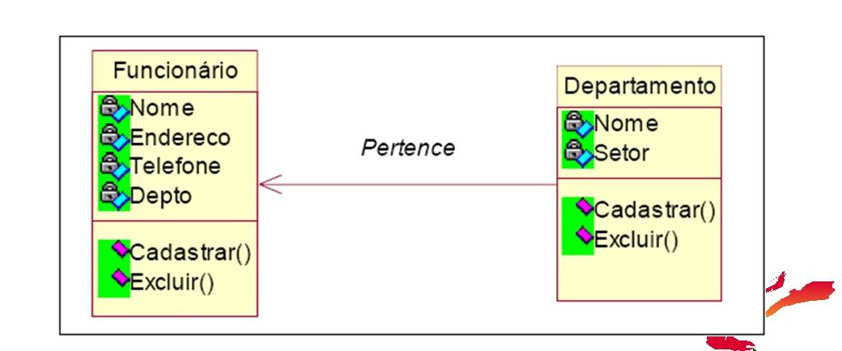
Bancos de Dados Orientados a Objetos:
Os bancos de dados orientados a objetos foram projetados para lidar com objetos complexos e suas inter-relações. Eles permitem armazenar não apenas dados primitivos, mas também estruturas de dados complexas, como objetos, herança e encapsulamento. Isso é especialmente útil em cenários de programação orientada a objetos, onde os objetos do programa podem ser diretamente mapeados para objetos no banco de dados. Alguns exemplos são ObjectDB e db4o.

Slide 7

Bancos de Dados em Nuvem:
Bancos de dados em nuvem são hospedados e gerenciados em plataformas de computação em nuvem, como Amazon Web Services (AWS), Microsoft Azure e Google Cloud Platform. Eles oferecem recursos escaláveis e serviços gerenciados para armazenar e acessar dados. Isso elimina a necessidade de gerenciar a infraestrutura subjacente, permitindo que as equipes se concentrem mais no desenvolvimento de aplicativos. Exemplos incluem Amazon RDS, Azure SQL Database e Google Cloud SQL.

Slide 8
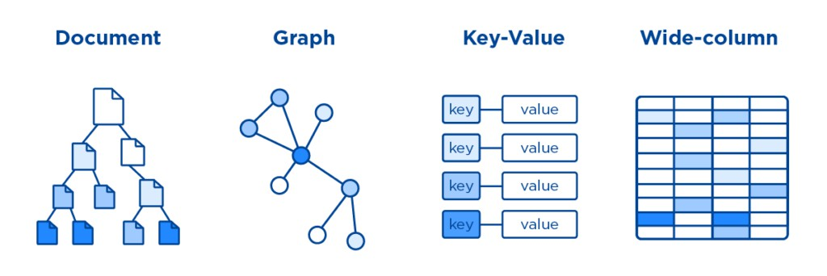
Bancos de Dados NoSQL:
A categoria NoSQL (Not Only SQL) engloba uma variedade de bancos de dados que não se encaixam no modelo relacional tradicional. Eles foram projetados para atender a diferentes necessidades, como escalabilidade, flexibilidade no esquema de dados e baixa latência. Os bancos de dados NoSQL incluem várias subcategorias, como bancos de dados de documentos, colunas, chave-valor e grafos. Exemplos populares são MongoDB (documento), Cassandra (coluna), Redis (chave-valor) e Neo4j (grafo).

Slide 9
SQL x NoSQL:
A diferença entre bancos de dados SQL (relacionais) e bancos de dados NoSQL é substancial e envolve vários aspectos, incluindo esquema de dados, modelo de armazenamento, consultas e características como baixa latência, flexibilidade e escalabilidade.
SQL: Bancos de dados relacionais têm esquemas de dados rígidos, o que significa que você precisa definir a estrutura da tabela com antecedência. Cada coluna tem um tipo de dado predefinido.
NoSQL: Bancos de dados NoSQL, como bancos de dados de documentos ou chave- valor, oferecem esquemas flexíveis. Isso permite que você adicione campos aos documentos sem uma estrutura rígida.

Slide 10
Baixa Latência:
Geralmente, bancos de dados NoSQL são projetados para oferecer baixa latência, o que significa que eles podem recuperar e fornecer dados rapidamente. Isso é especialmente importante em aplicativos que exigem respostas rápidas, como sistemas de tempo real e aplicativos web interativos.
Flexibilidade:
Bancos de dados NoSQL, devido à sua natureza flexível de esquema, permitem que você adicione, altere e remova campos sem a necessidade de migrações complexas de esquema. Isso é útil quando os requisitos de dados estão em constante evolução.

Slide 11
Escalabilidade:
NoSQL: Muitos bancos de dados NoSQL foram projetados para escalar horizontalmente, o que significa que você pode adicionar mais servidores para lidar com volumes crescentes de dados e tráfego sem grandes interrupções.
Isso é especialmente útil em cenários onde a demanda por recursos pode variar significativamente.
SQL: Bancos de dados relacionais também podem ser escalados, mas frequentemente envolvem mais complexidade em termos de modelagem de dados e gerenciamento de esquema.

Slide 12
Quando usar NoSQL e SQL?
Se você estiver construindo um aplicativo com requisitos bem definidos e um esquema de dados estável, um banco de dados SQL pode ser mais apropriado.
Se você precisar de flexibilidade no esquema e tiver dados semi-estruturados ou em constante mudança, um banco de dados NoSQL pode ser uma melhor escolha.
Se seu aplicativo precisa de recuperação rápida de dados em tempo real, como em aplicativos de mídia social, os bancos de dados NoSQL podem ser benéficos.
Se o aplicativo tem requisitos de conformidade regulatória e precisa garantir a segurança e o controle rigoroso dos dados, um banco de dados SQL pode ser mais apropriado.

Slide 13
O que é SQL?
Structured Query Language, Linguagem de consulta estruturada
É uma linguagem de programação para armazenar e processar informações em um banco de dados relacional. Um banco de dados relacional armazena informações em formato tabular, com linhas e colunas representando diferentes atributos de dados e as várias relações entre os valores dos dados
A linguagem SQL foi criada justamente para facilitar o gerenciamento de dados armazenados em bancos que seguem esse padrão.

Slide 14
Onde é utilizado SQL?
Alguns dos principais sistemas que utilizam essa tecnologia são:
MySQL: criado pela Oracle, é uma opção que oferece serviços gratuitos e pagos;
PostgreSQL: muito usado em aplicações web, essa é uma opção gratuita de código aberto;
Oracle: conhecido pela sua segurança, esse sistema é um dos mais usados por grandes corporações;
SQL Server: desenvolvido pela Microsoft, ele oferece tanto serviços pagos quanto versões gratuitas para download.

Slide 15
Quais as vantagens e desvantagens da linguagem SQL?
Principais vantagens
Padronização: O SQL foi padronizado pelo ANSI. Por isso, ela oferece uma ampla documentação e, aprendendo a linguagem, você vai conseguir lidar facilmente com diferentes bancos de dados que a implementam;
Rápido acesso aos dados: SQL permite a recuperação de múltiplos registros com um único comando, tudo feito de forma rápida e eficiente;
Portabilidade: o SQL pode ser usado em diversas aplicações para diferentes plataformas;
Múltiplas visões de dados: com SQL é possível definir diferentes visualizações da estrutura do banco para diferentes pessoas usuárias;
Linguagem cliente/servidor: com SQL é possível implementar arquitetura cliente-servidor.

Slide 16
Quais as vantagens e desvantagens da linguagem SQL?
Principais desvantagens
Dificuldade com a interface: para quem não está acostumado, a interface de um banco de dados SQL pode ser mais difícil de lidar;
Custo: o custo operacional de alguns serviços oferecidos por bancos que utilizam SQL é caro e dificulta o acesso dos desenvolvedores.

Slide 17
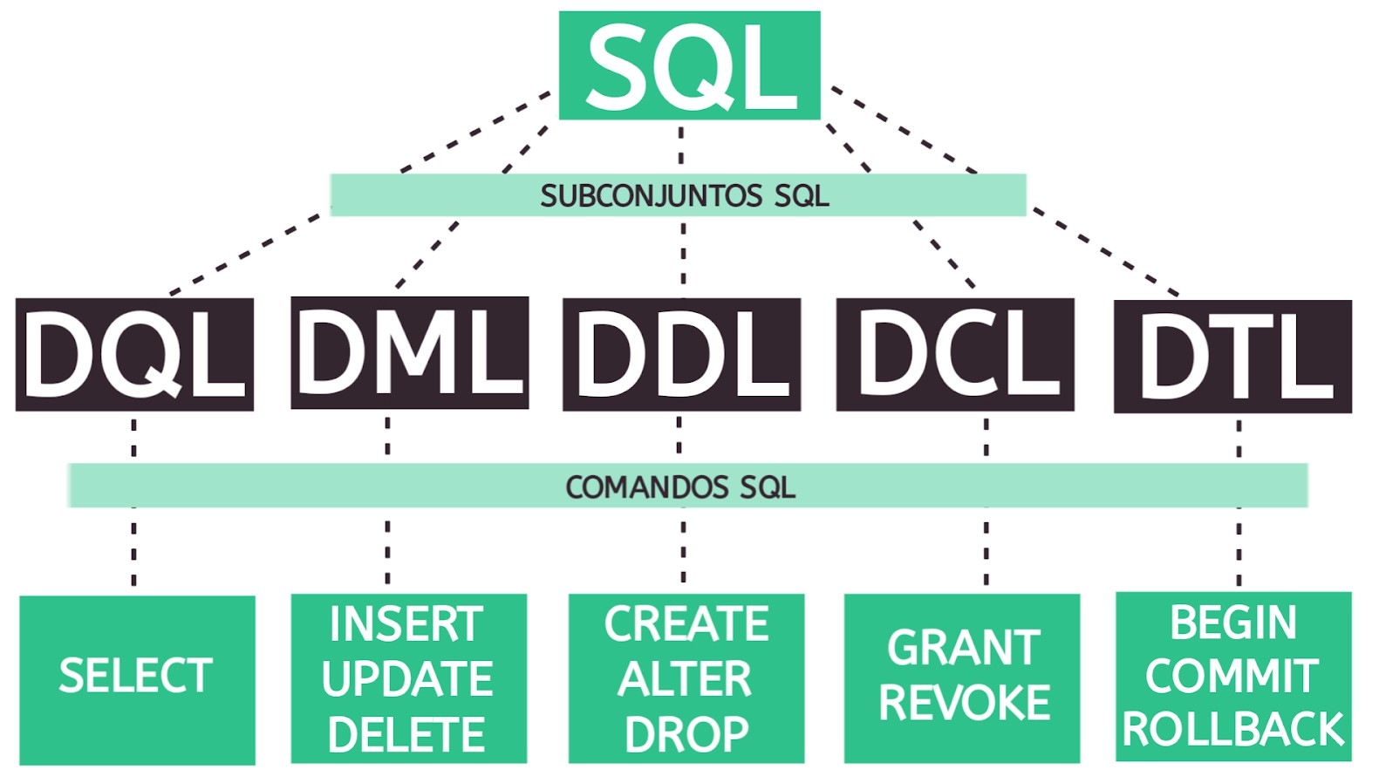

Slide 18
DML: linguagem de manipulação de dados
O DML (Data Manipulation Language) é o subconjunto do SQL que define os comandos usados para manipular os dados armazenados em um banco. Esse é um dos conjuntos mais utilizados, pois ele fornece operadores que nos permitem inserir, excluir e alterar os registros de uma tabela, por exemplo. Os comandos mais importantes desse subconjunto são: INSERT, DELETE e UPDATE.
DQL: linguagem de consulta de dados
O DQL (Data Query Language) é o conjunto SQL que define o comando mais popular da linguagem, o SELECT. Esse comando é essencial para que possamos consultar os dados que armazenamos em nosso banco.

Slide 19
DDL: linguagem de definição de dados
O DDL (Data Definition Language) é o subconjunto SQL que apresenta comandos usados para gerenciar as estruturas do banco de dados. Com ele, podemos criar, atualizar e remover objetos da base, como tabelas e índices. Os comandos definidos pelo DDL são: CREATE, DROP e ALTER.
DCL: linguagem de controle de dados
O DCL (Data Control Language) é o subconjunto no qual encontramos comandos para controlar o acesso aos dados da nossa base. Utilizando esse conjunto, conseguimos estabelecer restrições e permissões para quem acessa o banco por meio dos comandos GRANT e REVOKE.

Slide 20
DTL ou TCL: linguagem de transação de dados
O DTL (Data Transaction Language) — também conhecido como TCL (Transaction Control Language) — é o subconjunto SQL que define comandos que utilizamos quando é necessário gerenciar transações feitas no banco. Isso significa que eles permitem iniciar, confirmar e desfazer determinadas alterações. Os comandos estabelecidos pelo conjunto são COMMIT, BEGIN e ROLLBACK.

Slide 21
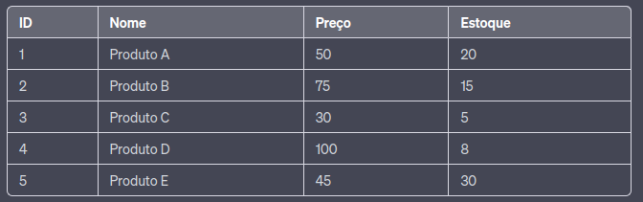
Consultas em Banco de Dados
O comando SELECT permite recuperar os dados de um objeto do banco de dados, como uma tabela, view
Para selecionar apenas o nome e o preço dos produtos, você usaria o seguinte comando:

Slide 22

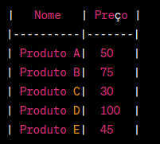

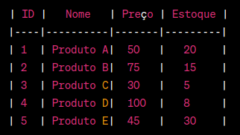
Exemplo 1: Selecionando Campos Específicos
Exemplo 2: Selecionando Todos os Campos

Slide 23

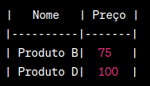

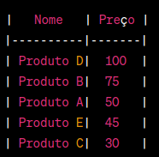
Exemplo 3: Filtrando com a Cláusula WHERE
Exemplo 4: Ordenando com a Cláusula ORDER BY

Slide 24

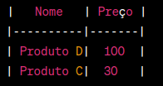
Exemplo 5: Combinando Condições com a Cláusula WHERE

Slide 25
NoSQL
Bancos de Dados NoSQL: Muitos bancos de dados NoSQL não usam a linguagem SQL tradicional. Eles podem ter suas próprias linguagens de consulta ou abordagens específicas para recuperar dados.
Por exemplo, o MongoDB utiliza uma linguagem de consulta chamada "MongoDB Query Language", que é diferente da SQL.

Slide 26
MongoDB (MQL)
select * from Produtos = db.Produtos.find()
A função find() na Linguagem de Consulta do MongoDB (MQL) fornece a maneira mais fácil de recuperar dados de vários documentos dentro de uma de suas coleções. Essa função é aquela que você usará frequentemente.

Slide 27
MongoDB (MQL)
SQL
select * from Produtos where preço>50;
MQL
db.Produtos.find({ preco: { $gt: 50 } });
Nesta consulta MQL, estamos usando o operador $gt (greater than) para buscar documentos na coleção "Produtos" onde o valor do campo "preco" seja maior do que 50. Isso é similar ao que você faria com a cláusula WHERE na consulta SQL.

Slide 28

Exploração dos Diferentes Tipos de Bancos de Dados NoSQL
1. Bancos de Dados de Documentos:
Os bancos de dados de documentos armazenam informações em documentos semelhantes a JSON. Cada documento é autônomo e pode conter diferentes estruturas de dados. Essa flexibilidade torna os bancos de dados de documentos adequados para aplicações com esquemas de dados variáveis.

Slide 29

Exploração dos Diferentes Tipos de Bancos de Dados NoSQL
2. Bancos de Dados de Colunas:
Os bancos de dados de colunas armazenam dados em colunas, permitindo um desempenho eficiente em consultas que envolvem grandes volumes de dados e agregações. Cada coluna pode ser indexada separadamente, facilitando a recuperação seletiva de informações.

Slide 30

Exploração dos Diferentes Tipos de Bancos de Dados NoSQL
3. Bancos de Dados Chave-Valor:
Os bancos de dados chave-valor armazenam dados em pares chave-valor simples. São eficientes para armazenar dados simples e de acesso rápido, sendo amplamente usados em caches e sessões de usuários.

Slide 31

Exploração dos Diferentes Tipos de Bancos de Dados NoSQL
4. Bancos de Dados de Grafos:
Os bancos de dados de grafos armazenam dados em forma de nós (entidades) e arestas (relacionamentos). Eles são usados para modelar e consultar dados altamente interconectados, como redes sociais e sistemas de recomendação.

Slide 32
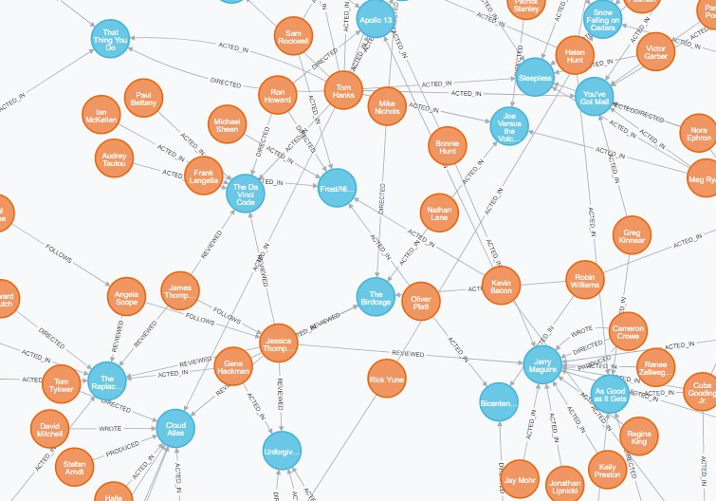
Bancos de Dados de Grafos:
Pense em uma rede social. Cada usuário é um nó, e as conexões entre os usuários (amigos, seguidores) são as arestas. Um banco de dados de grafos permite consultas complexas para encontrar conexões e recomendações precisas.

Slide 33
Conexão com SQLITE
SQLite é um sistema de gerenciamento de banco de dados relacional (RDBMS).
É leve e embutido (embedded): o banco de dados é armazenado em um único arquivo .sqlite ou .db.
Não precisa de um servidor: diferente de MySQL ou PostgreSQL.
Muito usado em aplicações pequenas, apps mobile (como Android), protótipos e sistemas embarcados.

Slide 34
SQLAlchemy
O SQLAlchemy é um ORM completo, criado com Python para desenvolvedores, que fornece flexibilidade total do SQL, obtendo um conjunto completo de padrões de persistência de nível corporativo bem conhecidos, que são projetados para acesso a banco de dados eficientes e de alto desempenho.

Slide 35
ORM
Object-Relational Mapping (ORM), em português, mapeamento objeto-relacional, é uma técnica para aproximar o paradigma de desenvolvimento de aplicações orientadas a objetos ao paradigma do banco de dados relacional.
O uso da técnica de mapeamento objeto-relacional é realizado através de um mapeador objeto-relacional que geralmente é a biblioteca ou framework que ajuda no mapeamento e uso do banco de dados.

Slide 36
ORM
Problema da impedância de dados
Devido às diferenças entre os 2 paradigmas.

Slide 37
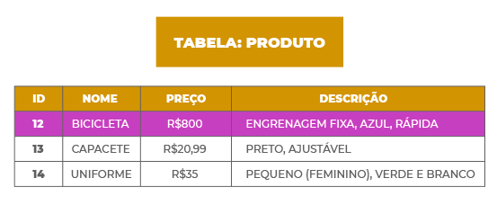
BD
O banco de dados relacional trabalha com tabelas e relações entre elas para representar modelos da vida real. Dentro das tabelas temos várias colunas e a unidade que temos para representação no modelo relacional é uma linha:

Slide 38
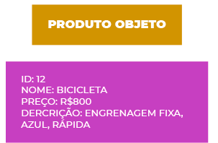
POO
O paradigma orientado a objetos possui um modo um pouco diferente de trabalhar. Nele nós temos diversos elementos como classes, propriedades, visibilidade, herança e interfaces. A unidade quando falamos de orientação a objetos é o objeto que representa algo do mundo real, seja abstrato ou concreto:

Slide 39
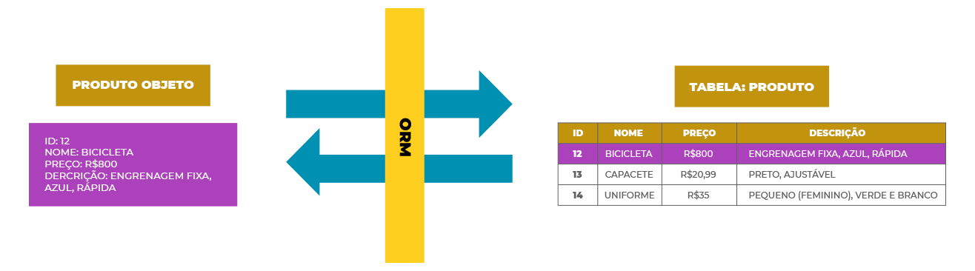
Pensando nos problemas descritos acima, o ORM define uma técnica para realizar a conciliação entre os 2 modelos. Uma das partes centrais é através do mapeamento de linhas para objetos:

Slide 40
Problema real: dois mundos diferentes
Você está programando em Python, mas o banco de dados (como o SQLite) entende SQL.
É como se você falasse português e o banco de dados só falasse inglês.
Se você quiser salvar um aluno no banco sem ORM, teria que escrever assim:
import sqlite3
con = sqlite3.connect('database.db')
cursor = con.cursor()
cursor.execute("INSERT INTO aluno (nome, idade, curso) VALUES (?, ?, ?)", ('João', 20, 'Engenharia'))
con.commit()
con.close()
Não parece Python, né? Isso é SQL misturado com código Python. E se você errar uma vírgula ou esquecer aspas, quebra....

Slide 41
O que o ORM faz?
Ele traduza automaticamente o seu Python para o SQL que o banco entende.
Com um ORM, você escreve código 100% Python.
aluno = Aluno(nome="João", idade=20, curso="Engenharia")
db.session.add(aluno)
db.session.commit()

Slide 42
Benefícios reais do ORM
Sem ORM | Com ORM (SQLAlchemy)
Você escreve SQL | Você escreve Python
Alto risco de erros | Código mais seguro
Mais difícil de ler e manter | Fácil de entender e modificar
Tem que repetir muita coisa | Reaproveita tudo com classes

Slide 43
Nosso projeto
O que você tem hoje?
Um dicionário em Python pra simular um banco de dados:
from flask import Flask, request, jsonify
app = Flask(__name__)
alunos = {}
proximo_id = 1
@app.route('/aluno', methods=['POST'])
def criar_aluno():
global proximo_id
data = request.json
alunos[proximo_id] = {
"id": proximo_id,
"nome": data["nome"],
"idade": data["idade"],
"curso": data["curso"]
}
proximo_id += 1
return jsonify(alunos[proximo_id - 1]), 201
Problema?
Esses dados somem quando você reinicia o servidor.

Slide 44
Como migrar para SQLite com ORM (SQLAlchemy)
Instalar
pip install Flask-SQLAlchemy
2. Criar o modelo
from flask_sqlalchemy import SQLAlchemy
db = SQLAlchemy()
class Aluno(db.Model):
id = db.Column(db.Integer, primary_key=True)
nome = db.Column(db.String(100), nullable=False)
idade = db.Column(db.Integer)
curso = db.Column(db.String(100))
Define uma classe chamada Aluno que herda da classe db.Model, que é uma classe base do SQLAlchemy para a definição de modelos.
Isso significa que a classe Aluno será um modelo que pode ser mapeado para uma tabela no banco de dados.
Depois é definido um campo id que será a chave primária da tabela.
db.Column define uma coluna na tabela do banco de dados.
db.Integer especifica o tipo de dados como inteiro.
primary_key=True indica que este campo será a chave primária da tabela.

Slide 45
Como migrar para SQLite com ORM (SQLAlchemy)
3. Configurar (config.py)
from flask_sqlalchemy import SQLAlchemy
e novas configurações.
app.config["SQLALCHEMY_DATABASE_URI"] = "sqlite:///app.db"
app.config['SQLALCHEMY_TRACK_MODIFICATIONS'] = False
db = SQLAlchemy(app)

Slide 46
Como migrar para SQLite com ORM (SQLAlchemy)
4. Inicialização (app.py)
with app.app_context():
db.create_all()
Adicionamos o código with app.app_context(): db.create_all(). Isso garante que o create_all() seja chamado dentro do contexto do aplicativo Flask, o que é necessário quando se trabalha com o SQLAlchemy.
O método create_all() cria todas as tabelas definidas nos modelos SQLAlchemy, caso elas ainda não existam no banco de dados.

Slide 47
Relacionamentos e Chaves Estrangeiras com SQLAlchemy
O que é uma Chave Estrangeira (Foreign Key)?
Uma chave estrangeira é um campo que cria um vínculo entre duas tabelas.
Ela aponta para a chave primária de outra tabela.
Exemplo prático: uma tabela Turma pode ter um campo professor_id que aponta para a tabela Professor.

Slide 48
Usando Chaves Estrangeiras com SQLAlchemy
class Turma(db.Model):
id = db.Column(db.Integer, primary_key=True)
nome = db.Column(db.String(50))
professor_id = db.Column(db.Integer, db.ForeignKey('professor.id'))
professor_id é a chave estrangeira.
'professor.id' é uma chave que referencia a tabela professor e a coluna id.

Slide 49
Relacionamentos com relationship
Para criar o vínculo entre os modelos no Python (e não só no banco), usamos relationship.
class Professor(db.Model):
id = db.Column(db.Integer, primary_key=True)
nome = db.Column(db.String(50))
turmas = db.relationship('Turma', back_populates='professor')
class Turma(db.Model):
id = db.Column(db.Integer, primary_key=True)
nome = db.Column(db.String(50))
professor_id = db.Column(db.Integer, db.ForeignKey('professor.id'))
professor = db.relationship('Professor', back_populates='turmas')

Slide 50
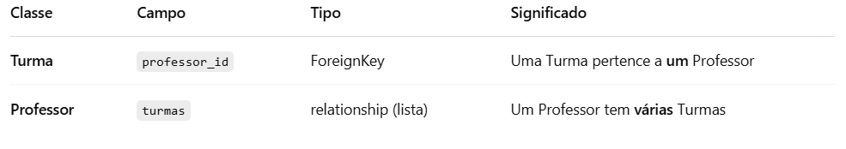
Relacionamentos e Chaves Estrangeiras com SQLAlchemy

Slide 51
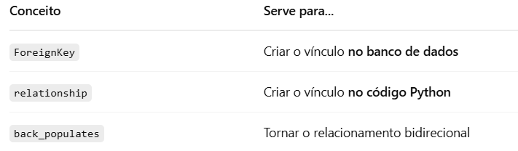
Relacionamentos e Chaves Estrangeiras com SQLAlchemy
O que é back_populates?
É o que faz o "relacionamento bidirecional" funcionar ou seja, conecta os dois lados da relação: o SQLAlchemy entende que Professor.turmas e Turma.professor estão ligados.

Slide 52
Exemplo
class Professor(db.Model):
id = db.Column(db.Integer, primary_key=True)
nome = db.Column(db.String(100))
turmas = db.relationship('Turma', back_populates='professor')
class Turma(db.Model):
id = db.Column(db.Integer, primary_key=True)
nome = db.Column(db.String(100))
professor_id = db.Column(db.Integer, db.ForeignKey('professor.id'))
professor = db.relationship('Professor', back_populates='turmas')

